Slide 1
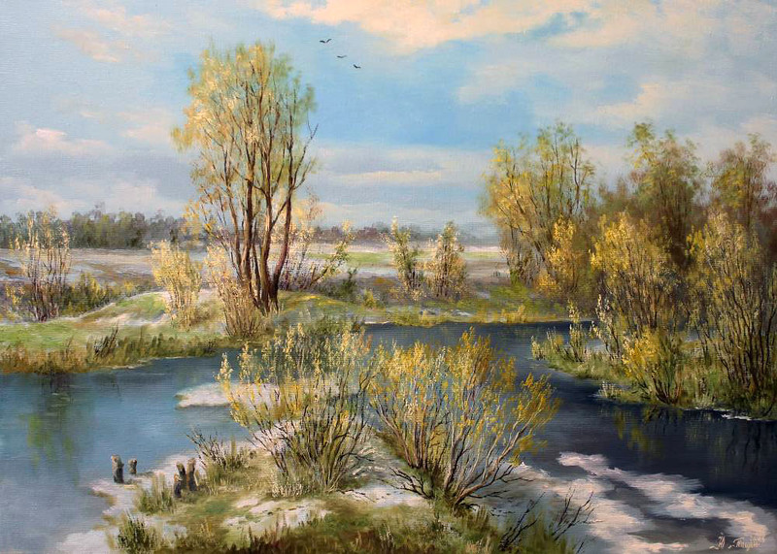
Стихотворения Алексея Николаевича Плещеева о весне
Подготовила: Денисенко М. Е.
учитель начальных классов
МБОУ «СОШ №1
г. Бахчисарай

Slide 2
Речевая разминка:
Та-та-та – у нас дома чистота. Ты-ты-ты – сметану съели всю коты. Ти-ти-ти – съели кашу всю почти. Тё-тё-тё – отложили мы шитьё. То-то-то – стали мы играть в лото. Ать-ать-ать – мы идем гулять.
Ат-ат-ат – берем с собой самокат

Slide 3
Отработка навыков чтения:
Мне снилось, что солнце всходило, Что птицы очнулись от сна И стаей неслись легкокрылой Поведать природе унылой, Что скоро вернётся весна! Забыты снега и морозы, Уж льды расторгает поток; И вот - оживают берёзы, Повеяло запахом розы И тёплый пахнул ветерок ...

Slide 4
Проверка домашнего задания

Slide 5
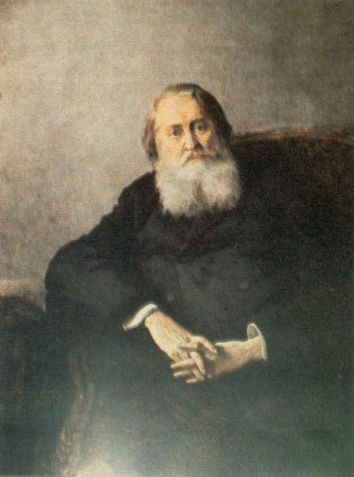
Алексей Николаевич Плещеев

Slide 6
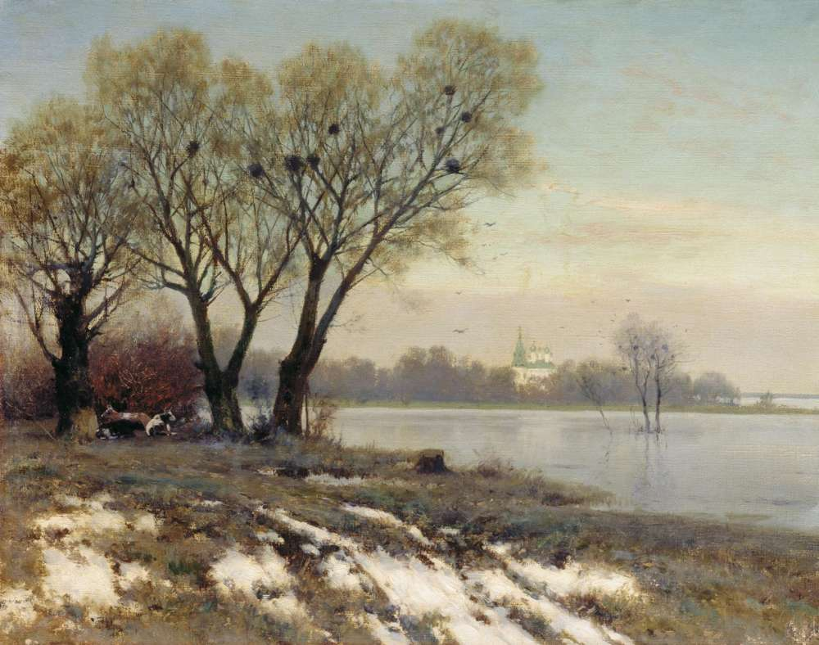
Весна

Slide 7
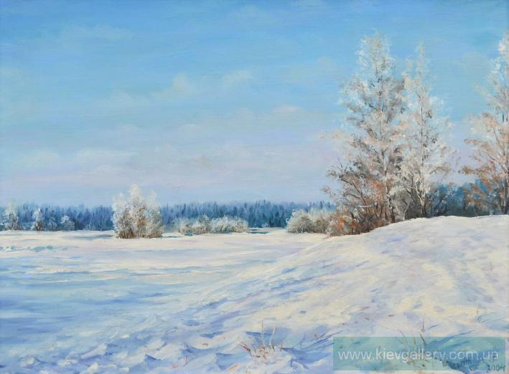
Лазурь

Slide 8
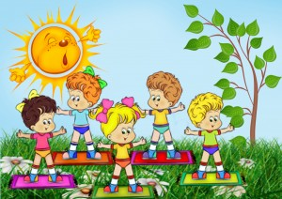
Физкультминутка

Slide 9
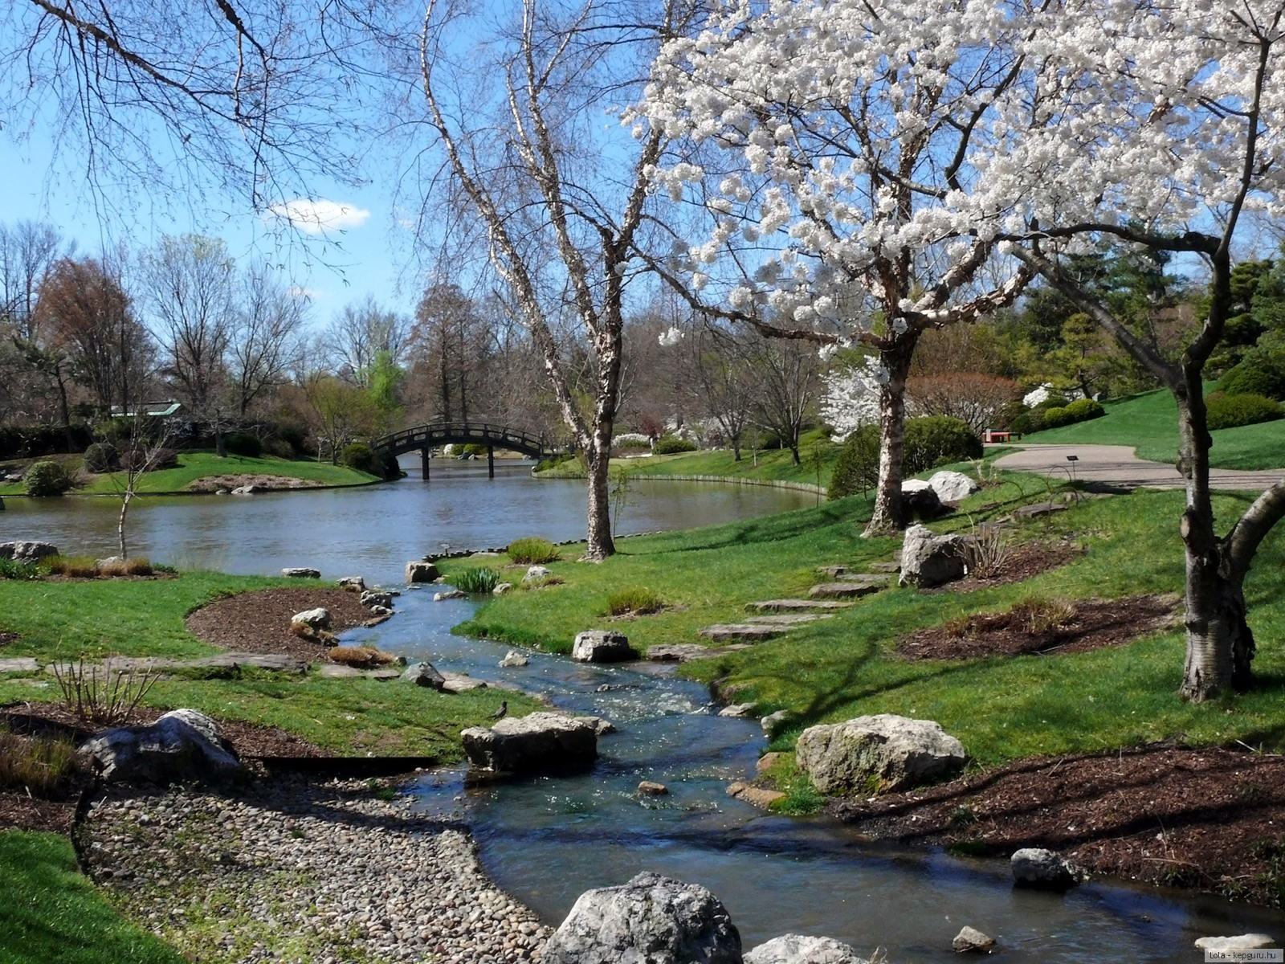
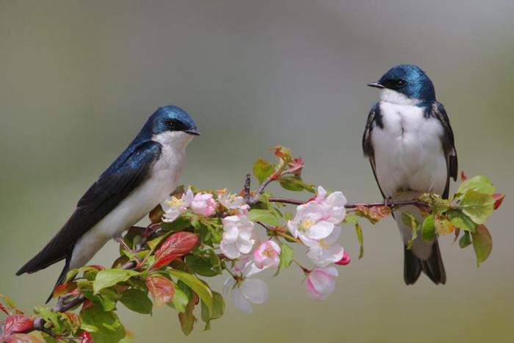
«Сельская песенка»

Slide 10
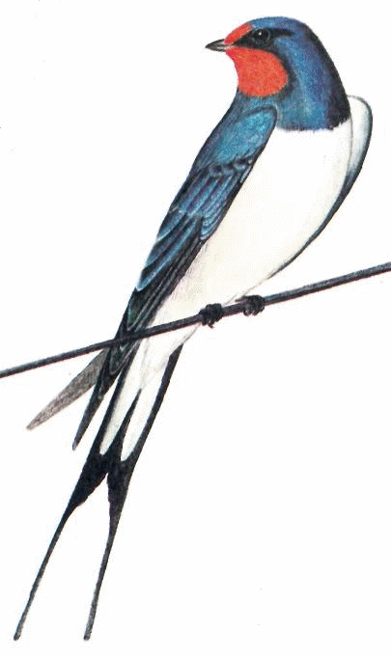
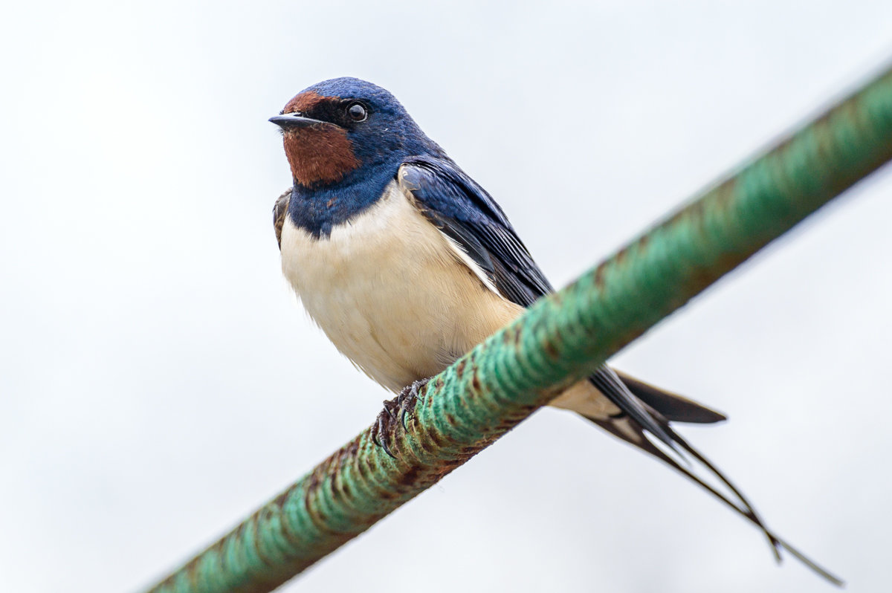
Деревенская ласточка

Slide 11
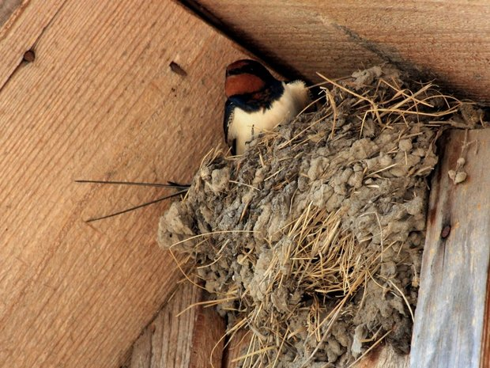
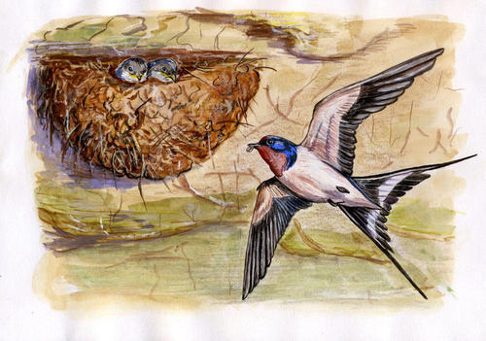
Гнездо деревенской ласточки

Slide 12
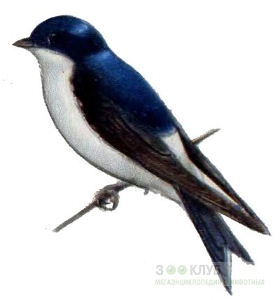
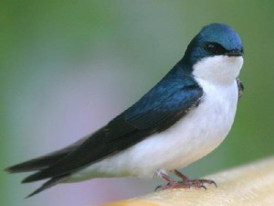
Городская ласточка

Slide 13
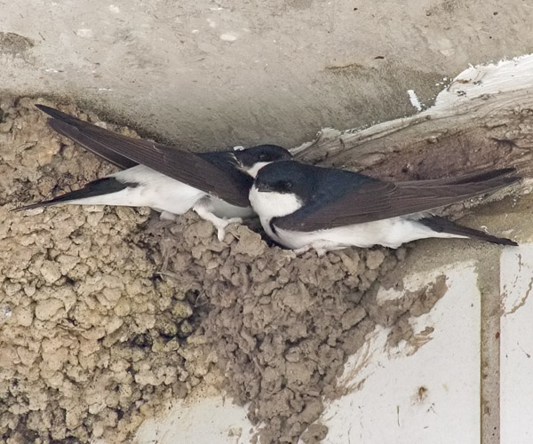
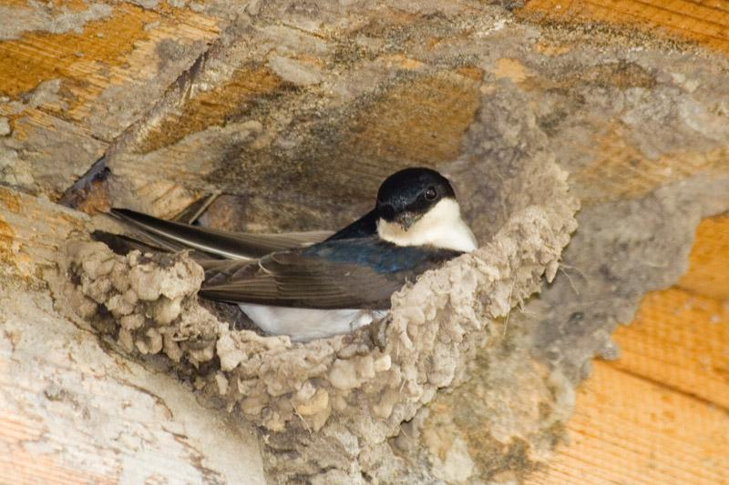
Гнездо городской ласточки

Slide 14
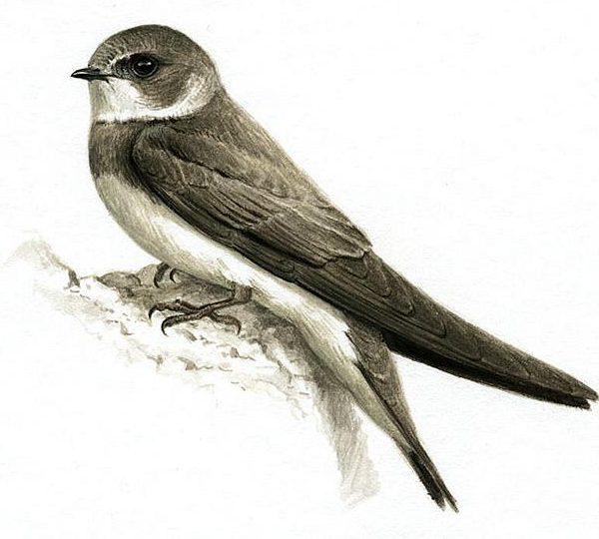
Ласточка – береговушка

Slide 15
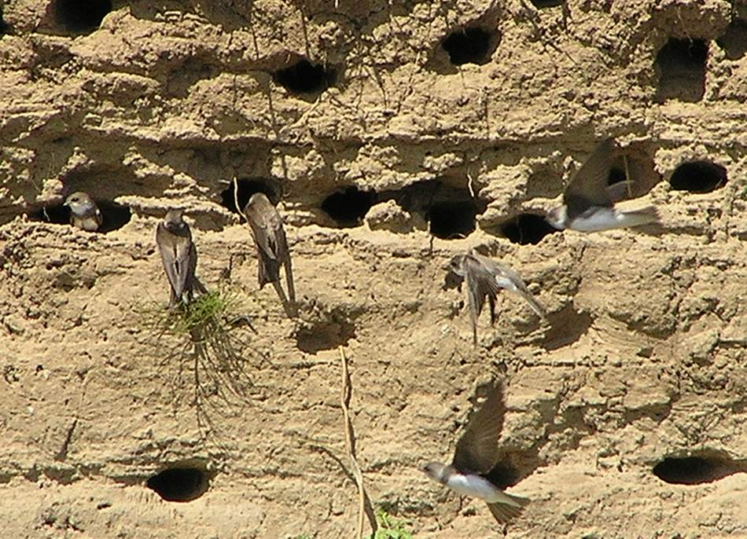
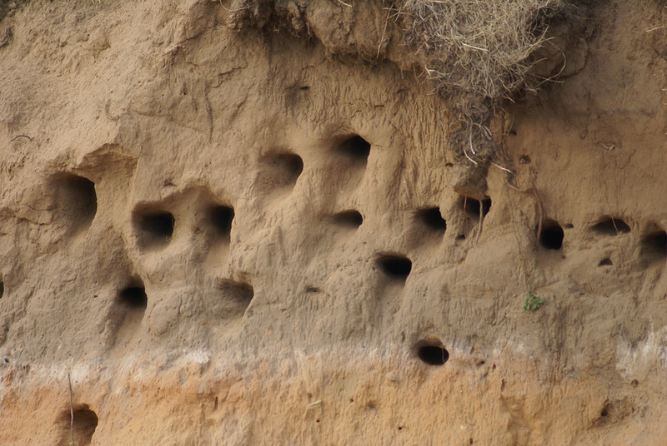
Гнёзда ласточек – береговушек

Slide 16
Домашнее задание: Выучить любое стихотворение А. Плещеева

Slide 17
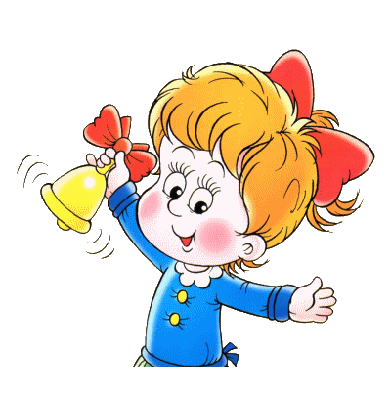
Молодцы!

